Slide 1
3
Ce que l’IA peut faire et ce qu’elle ne pourra jamais faire

Slide 2
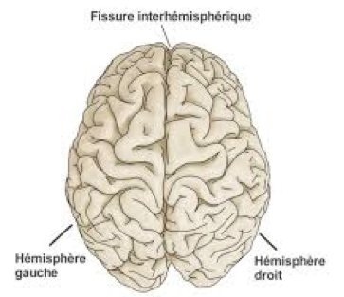
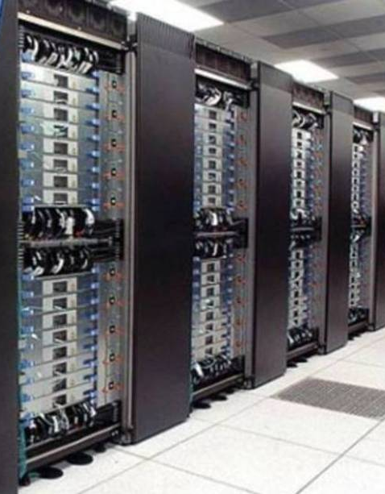
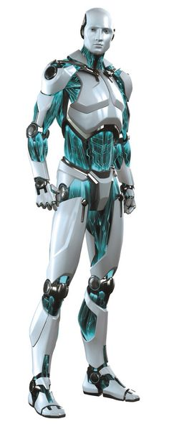
La grande différence entre l’IA et l’intelligence humaine
L’ intelligence artificielle ou les robots, si perfectionnés soient-ils, ne seront jamais que l’équivalent plus rapide
d’un cerceau gauche
Il manquera toujours à l’IA la connexion avec la conscience et le monde subtil de l’Akasha, le champ informationnel originel

Slide 3
Ce que l’IA ne pourra jamais faire
Avoir des intuitions lui permettant d’avoir des idées créatrices et novatrices
Être capable d’imagination et de conceptualiser des idées nouvelles
Découvrir quelques chose de nouveau, mais elle pourra améliorer ce qui existe
Faire un raisonnement mathématique mais elle pourra faire des calculs complexes
Ressentir des émotions, mais elle pourra en mimer certaines
Avoir la conscience de ses actes et des conséquences qu’ils peuvent avoir
Prendre conscience d’elle-même et de savoir ce qu’elle est en train de faire
Avoir une sensibilité autre qu’une capacité de réaction à un stimuli externe
Avoir des perceptions sensorielles qui lui soient propres et non guidées
etc…

Slide 4
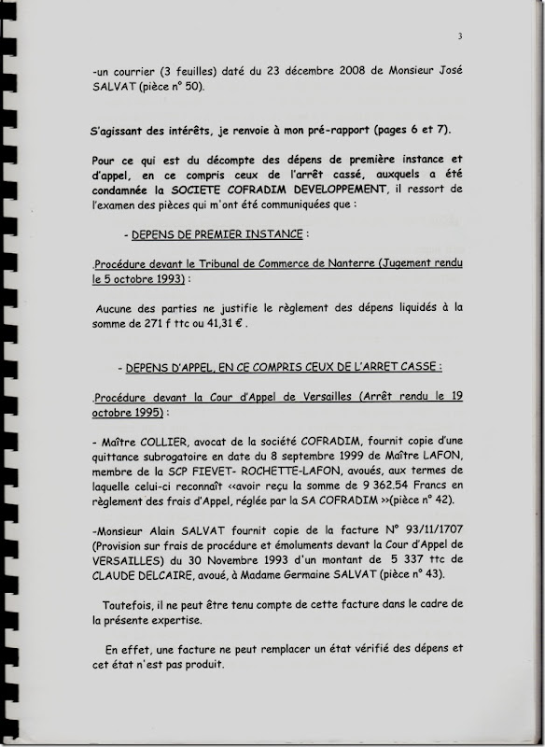
Ce que l’IA peut faire dans le domaine informationnel
Elle reproduit parfaitement la démarche humaine, mais à la vitesse de la lumière !
Expression de la
requête de l’utilisateur
Rechercher et sélectionner les bases de données traitant du sujet
Analyser l’ensemble
des pages sélectionnées et collecter les données
Rédiger une synthèse capable de répondre à la requête initiale
I A
Selection process
Exploration process
Wrap-up process
Rapport final
Par ex. un avocat veut connaitre toute la jurisprudence relative à son affaire
Bases de données juridiques :
Le Doctrinal, Dalloz, Lexis 360, Lamyline, Lextenso, Lexbase, etc.
Plusieurs journées de travail !
En quelques minutes seulement !

Slide 5
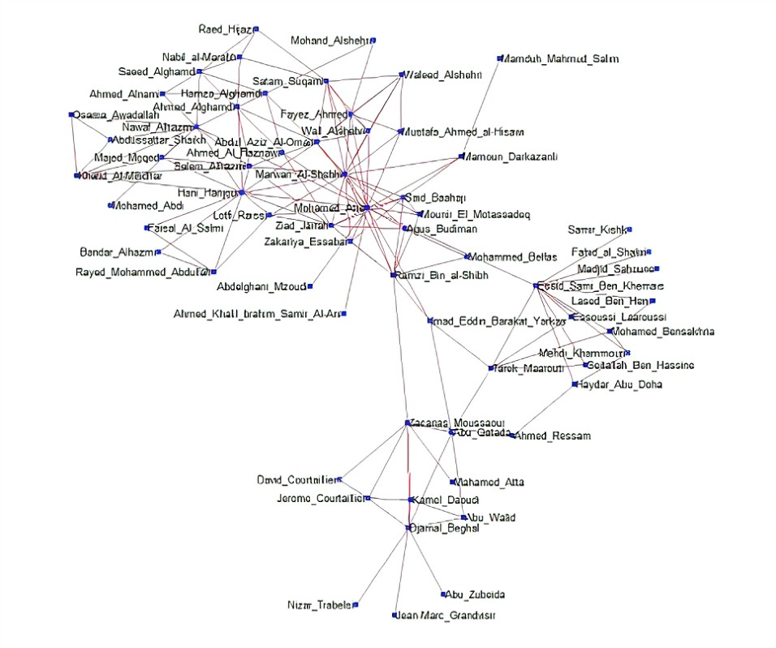
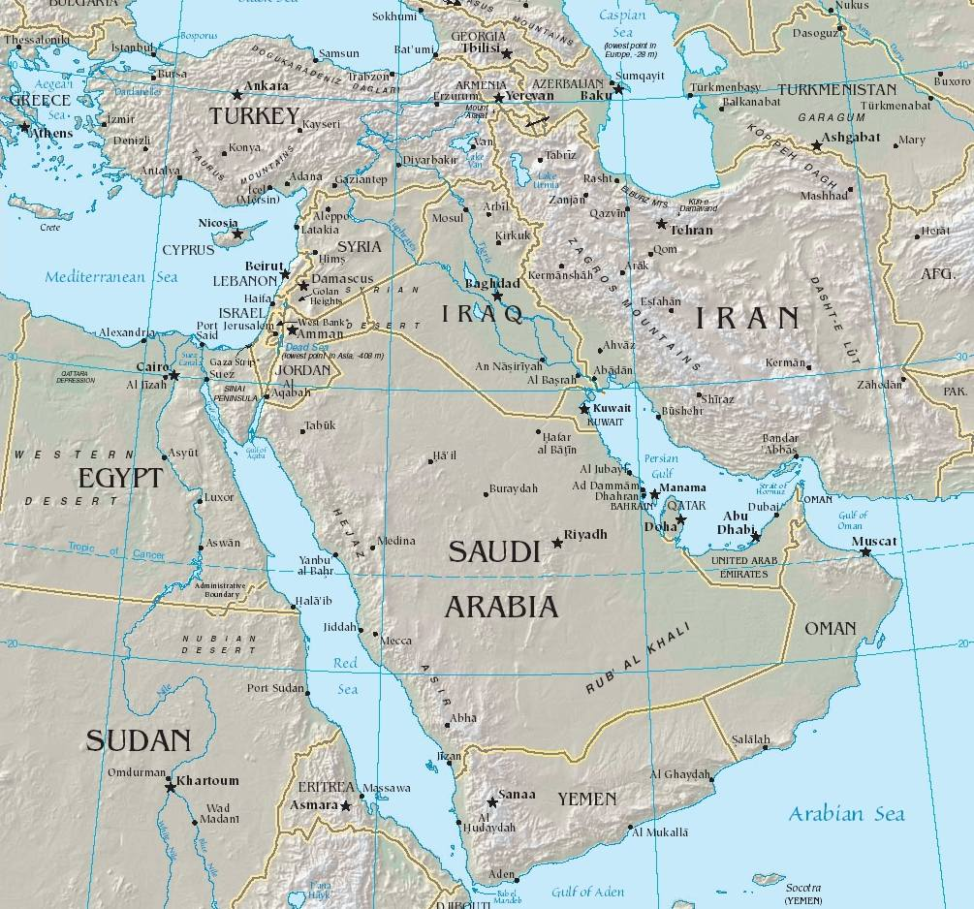
Ce que l’IA peut faire dans le domaine sécuritaire
Le logiciel "STONE"
"Shaping Terrorist Organizational Network Efficiency". Dès qu’un terroriste est identifié par un service secret, STONE va scanner l’ensemble de ses communications télépho- niques, échanges de SMS, d’emails et de messages sur les réseaux sociaux afin de bâtir toute la structure d’appartenance et de connexion de cet individu avec ses relations, son environnement et son organisation.
Input
Tout son réseau
d’appartenance et de connexions

Slide 6
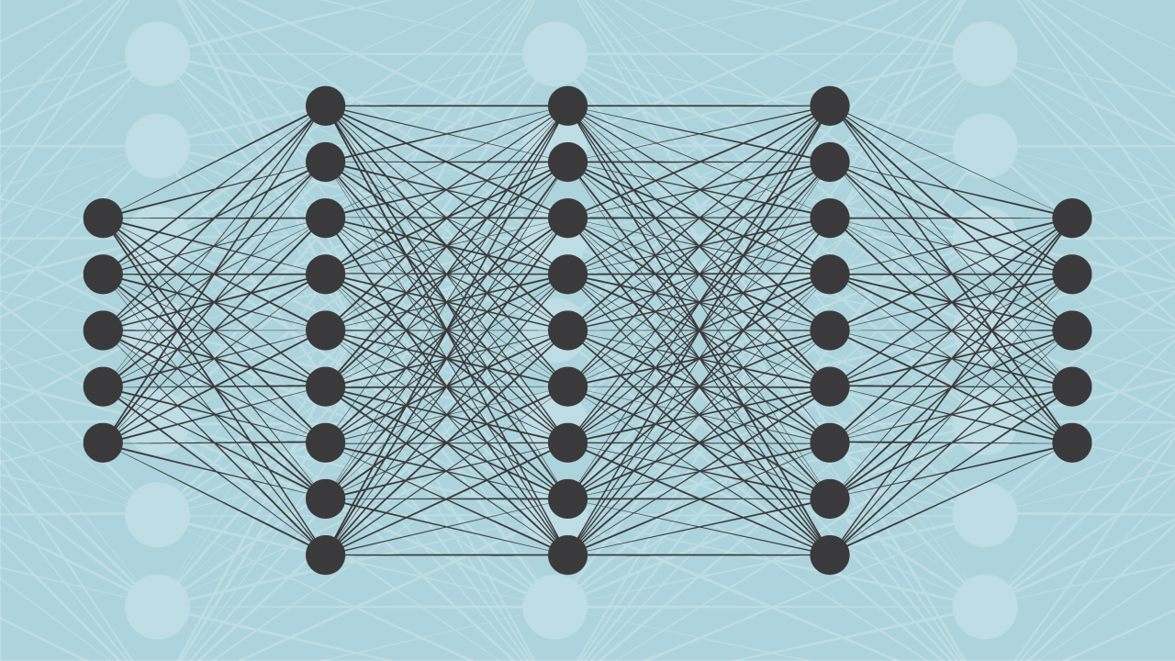
Ce que l’IA peut faire dans le domaine médical
Etudes de médecine
Base de connaissance du médecin
Internat hospitalier
diagnostic
Expériences professionnelles
Caractéristiques de toutes les pathologies connues
Références de tous les médicaments, traitements et protocoles utilisés jusqu’ici
Base de connaissance de l’IA
Dr IA
Diagnostic +++
Base de données de tous les dossiers médicaux de la population
?
(Secret médical)

Slide 7
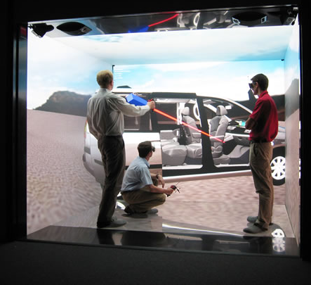
Ce que l’IA peut faire dans le domaine de l’ingénierie
Le logiciel VIRTOOLS de PSA
L’IA est associée à la réalité virtuelle Il permet aux ingénieur de travailler sur l’objet de leur étude avant que ce dernier n’existe. Cela facilite le travail de design notamment dans les espaces exiguës. De plus l’IA apprend tout au long du travail des ingénieurs et peut faire des suggestions.
Salle virtuelle PSA équipée avec le logiciel Virtools

Slide 8
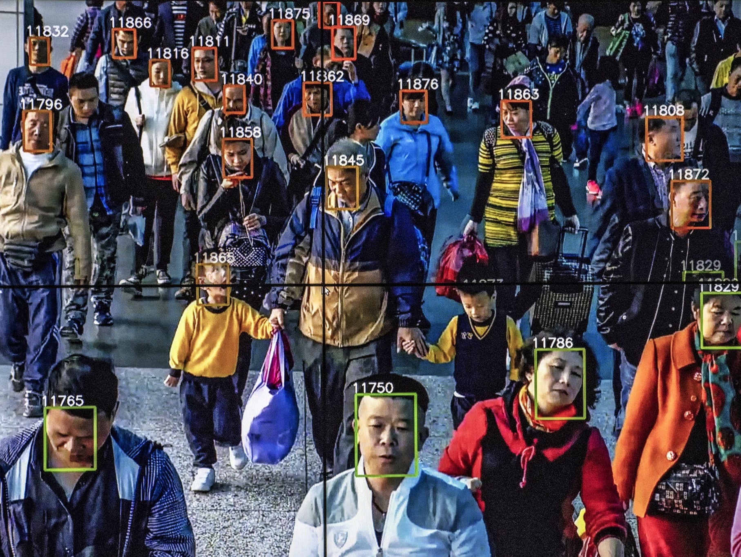
Le pire que l’IA puisse faire dans le domaine du contrôle social
Le système de contrôle social chinois (SCS)
L’IA joue un rôle prépondérant dans le puissant système chinois pour contrôler, dresser le com-
portement et noter les habitants du pays en fonction de leur degré de soumission au régime. Ce système est basé sur l’usage généralisé du numérique, contrôle facial, traçage des person- nes et analyse de leur vie privée.

Slide 9
L’IA soulève de profondes préoccupations éthiques
Peut-on laisser une IA prendre une décision automatisée dans des domaines tels que la justice, les soins de santé, les voitures autonomes, ou pire l’armée ?
Comment traiter le problème de la responsabilité lorsqu’une IA provoque un préjudice, un accident, ou pire la mort de quelqu’un ?
Comment fixer la limite entre ce que l’on accepte que l’IA fasse et ses applications mettant en péril la protection de la vie privée ?
Comment éviter que l’IA ne soit utilisée pour manipuler des populations ou des consommateurs et qu’elle ne devienne un instrument de domination ?
L’utilisation des robots pose un problème fiscal : Ne faudrait-il pas les faires contribuer aux charges sociales, au même titre que les ouvriers et techniciens ?
etc…

Slide 10
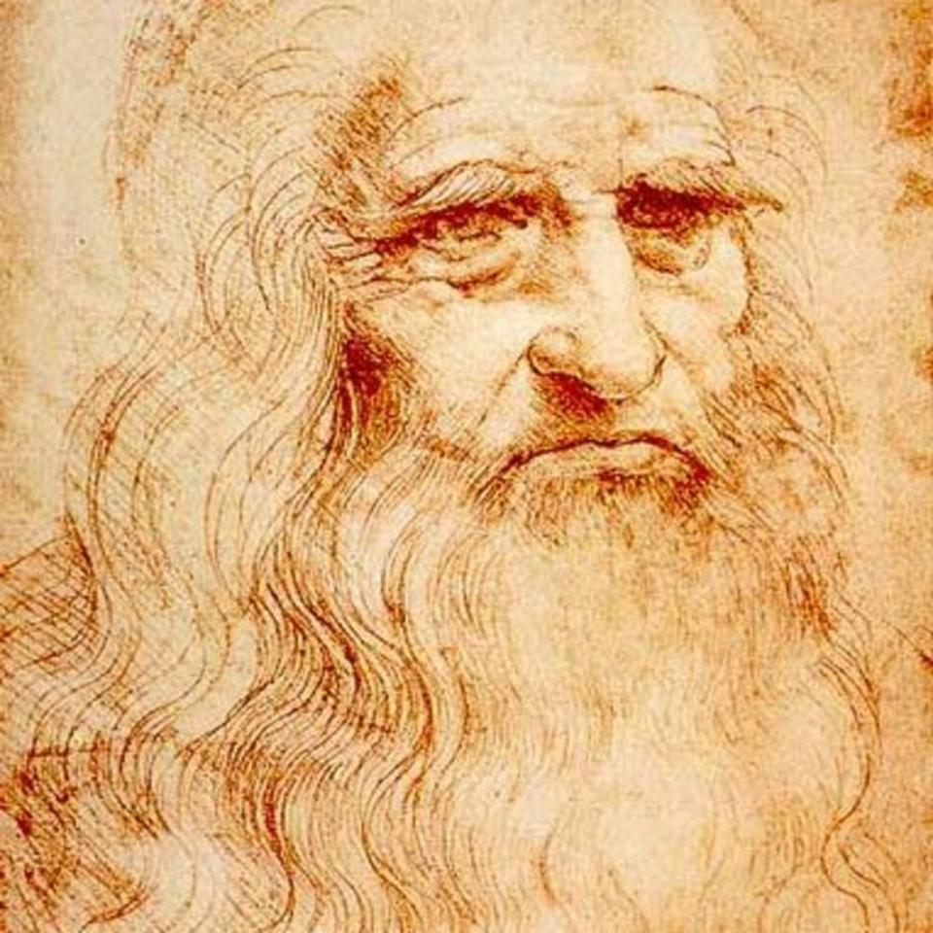
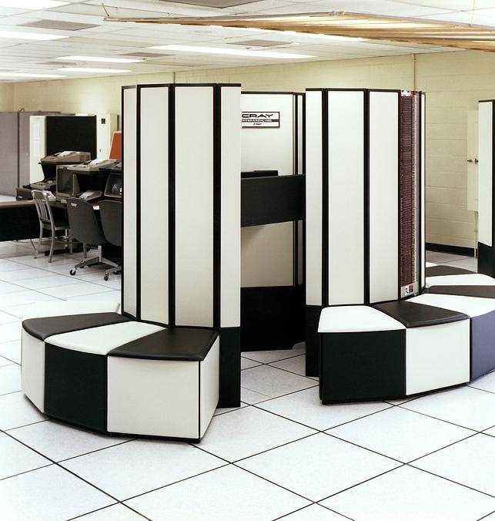
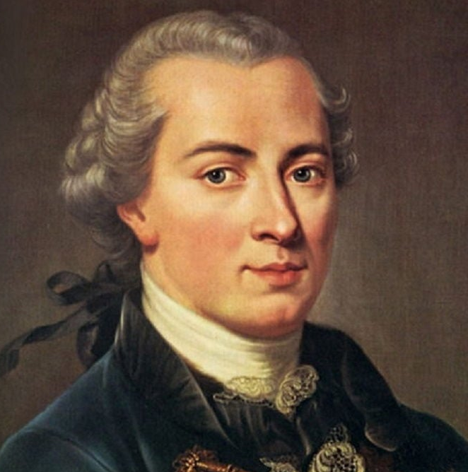
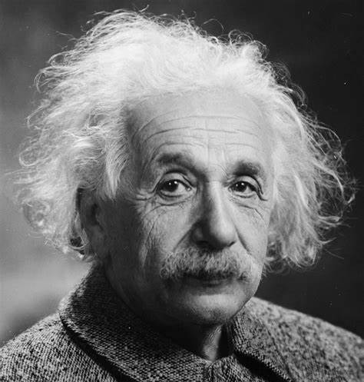
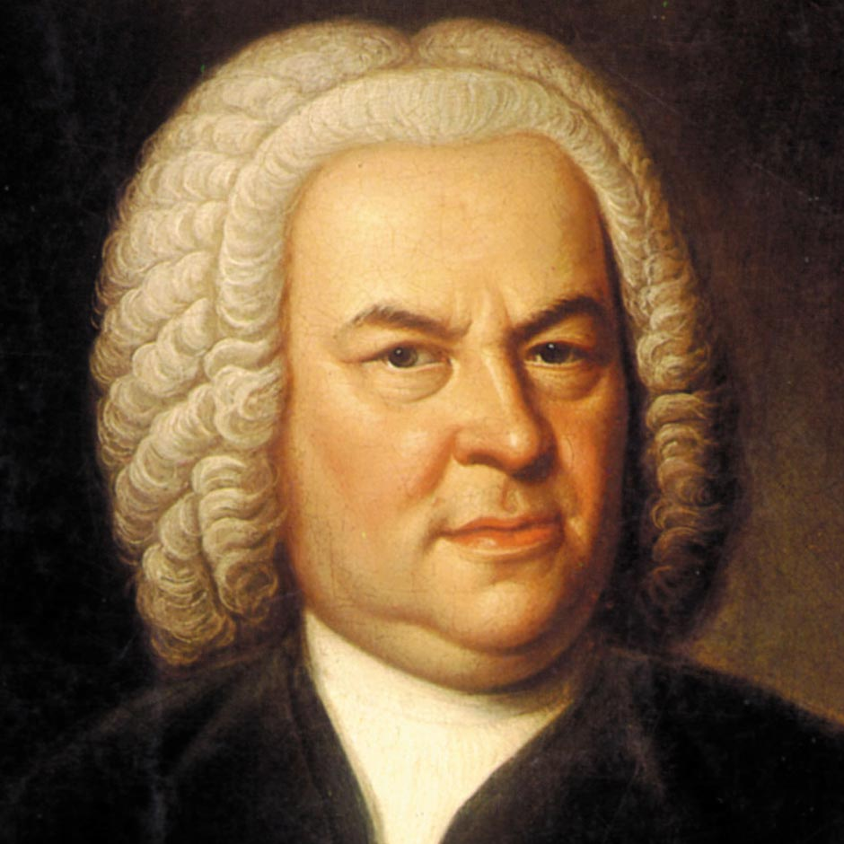
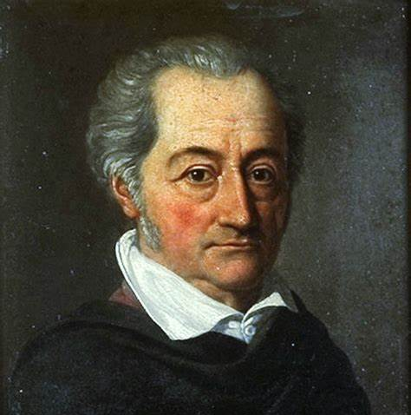
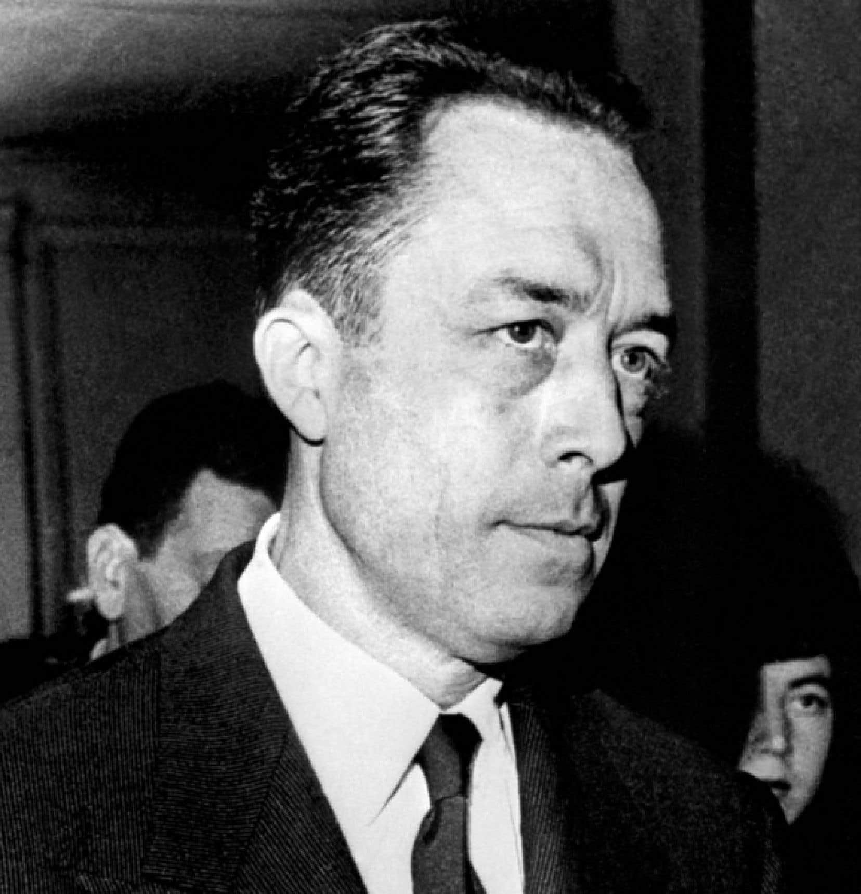
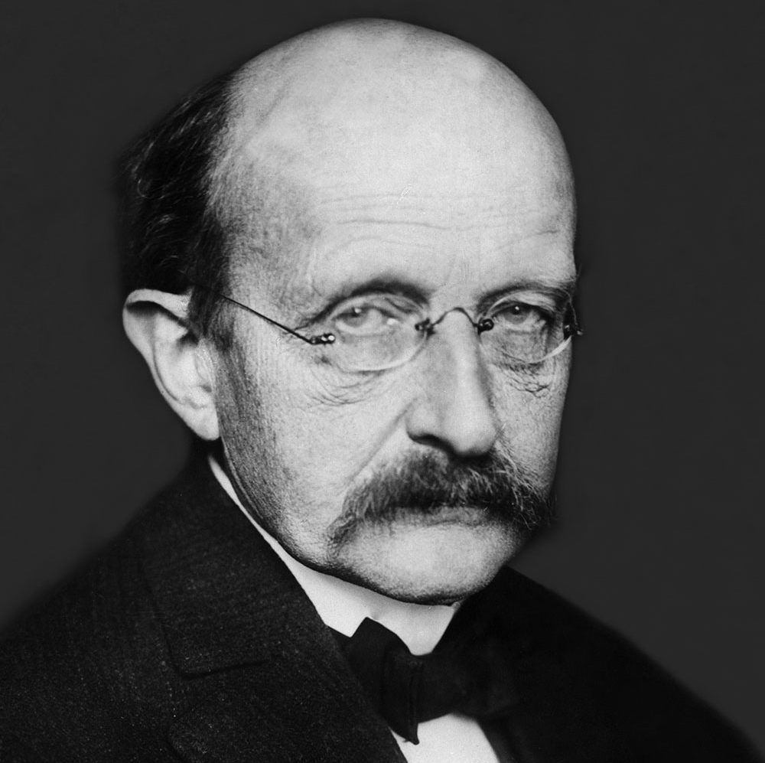
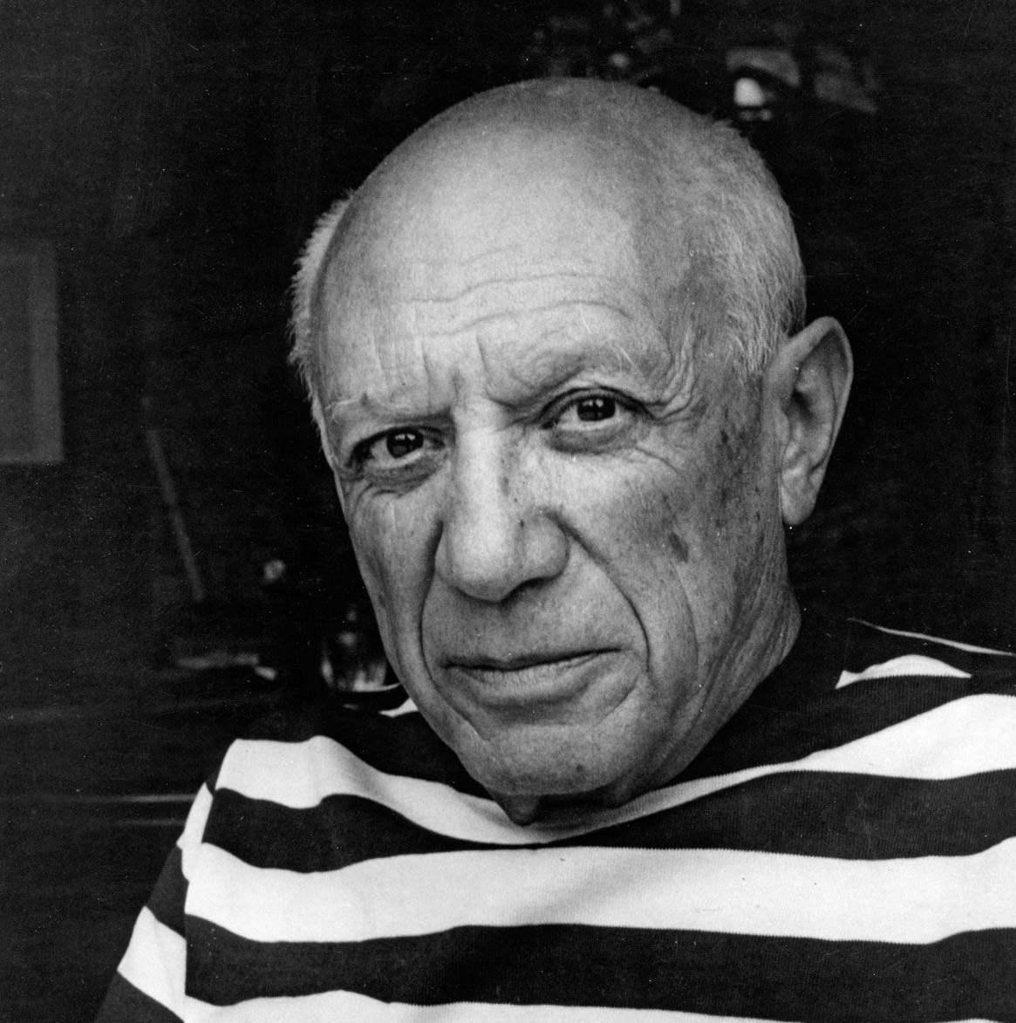
Une chose est sure : une IA ne fera jamais partie de ce tableau !
De Vinci
Kant
Einstein
Bach
Camus
Picasso
Goethe
Planck
etc…

Slide 11
4
Quels sont les dangers et les bienfaits
de l’intelligence artificielle ?

Slide 12
Quelques menaces dangereuses de l’IA
Chômage de masse dû au remplacement de nombreux postes par l’IA
Gouffre énergétique qui nécessitera une production massive d’énergie
Fausses vidéos de quelqu’un pour lui faire dire ce qu’il n’a jamais dit.
Générer de fausses preuves et fomenter un chantage à grande échelle.
Ecrire des articles de propagande semblant être émises par une source fiable.
Cyber piratage de systèmes pilotés par IA afin de perturber des infrastructures.
Faciliter des escroqueries de toutes natures et difficilement décelables
Corruption d’algorithmes de trading pour manipuler les marchés financiers
etc…

Slide 13
Exemples de dangers de l’IA qui se sont déjà produits et qui ont provoqué de graves problèmes politiques
Cambridge Analytica a été au cœur d'un scandale mondial, pour avoir organisé l'« aspiration » des données personnelles de 87 millions d'utilisateurs Facebook dans le but de propager des messages favorables au Brexit au Royaume-Uni et au vote en faveur de Donald Trump aux États-Unis.
L’IRA (Internet Research Agency), basée à Saint-Pétersbourg, mène des
opérations d’influence en ligne pour le compte du gouvernement russe.
L’agence utilise de faux comptes sur les plus grands réseaux sociaux,
journaux en ligne, forums de discussion ou encore sur des services
d’hébergement de vidéos pour influencer les élections en Occident.

Slide 14
Quelques bienfaits intéressants de l’IA
Aider les êtres humains dans leur quotidien (Google; Maps; Edge; Bing; etc…)
Favoriser l’apprentissage et la formation en la rendant plus concrète
Gagner en productivité et en efficacité (optimisations diverses et complexes)
Remplacer l’homme dans des tâches fastidieuses et/ou répétitives
Apporter à la police d’importants moyens d’investigation et d’enquête
Faciliter la vie des consommateurs grâce au e-commerce
Apporter une aide précieuse aux chercheurs dans les domaines de la R&D
Traduction automatique de textes et assistance vocale de traduction
etc…

Slide 15
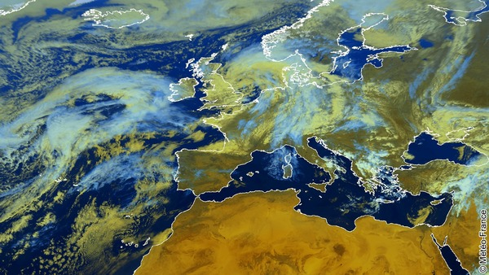
Exemples de bienfaits de l’IA :
Comprendre et analyser les systèmes complexes
L’IA météorologique "DeepMind" a battu les méthodes traditionnelles les plus pointues du Centre européen de prévision météorologique à moyen terme, et ouvre des perspectives importantes pour la sécurité dans de nombreux domaines.
Une IA alimentée en continue par toutes les données disponibles en matière de production et de consommation d’énergie serait capable de bâtir une stratégie de transition énergétique optimale absente de
toutes les influences des lobbies.

Slide 16
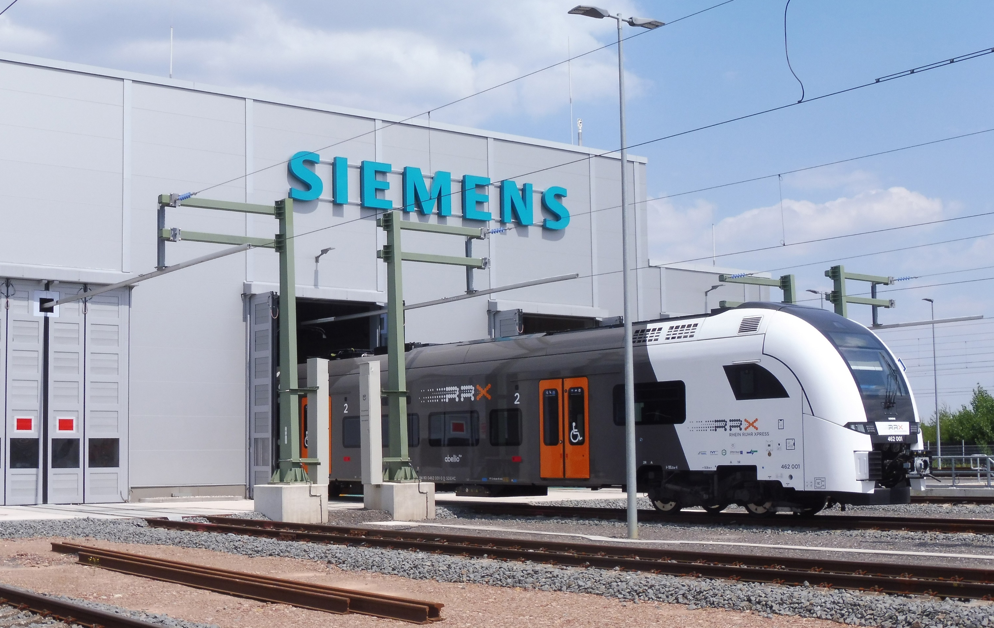
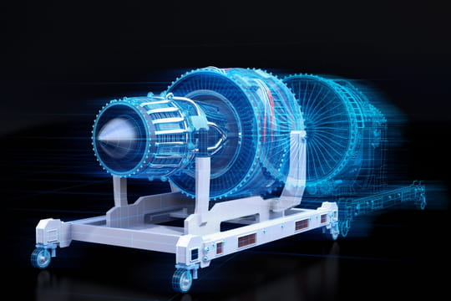
Exemples de bienfaits de l’IA : Améliorer la fiabilité et la sécurité des matériels
Le système de maintenance prédictive "MindSphere" de SIEMENS
permet de détecter les défaillances potentielles du matériel et du réseau ferroviaire allemand en collectant en continue les informations remontées par les capteurs depuis les locomotives, les wagons et les infrastructures ferroviaires grâce à la capacité d’apprentissage de l’IA.
Les "jumeaux numériques" et l’IA : de sérieux atouts pour l’industrie Ils permettent de répliquer une machine, un système ou un processus sous forme numérique. L’IA se sert alors des flux de données provenant en continu des divers capteurs et de sa capacité d’apprentissage pour optimiser le fonctionnement et anticiper les défaillances.

Slide 17
Quel avenir pour l’intelligence artificielle ?
L’IA actuelle est une intelligence artificielle générative : Après une longue période d’apprentissage, elle est capable de générer du texte, des images ou du son, à partir de sa base de connaissance, en réponse à une requête faite en langage courant
Mais certaines sociétés travaillent déjà sur :
L’intelligence artificielle générale (IAG) qui devrait être capable d'effectuer ou d'apprendre à effectuer n'importe quelle tâche cognitive d’un humain.
Cette IAG n’existe pas encore, mais présentera deux conséquences majeures :
Chômage de masse dans de nombreux domaines
Un défit éthique et un bouleversement sociétal majeur
Ce qui nécessitera une sérieuse régulation à l’échelle globale

Slide 18
Et si l’intelligence artificielle devenait trop intelligente ?
Les médias et les tenants du transhumanisme craignent qu’un jour on en perde le contrôle surtout lorsqu’elle fonctionnera sur des ordinateurs quantiques.
La perte de contrôle d’une IA n’est toutefois pas possible pour 3 raisons :
1. Une IA n’a et n’aura jamais de conscience
2. Une IA ne peut pas avoir d’intuitions ni faire de découvertes
Et si toutefois il y avait un risque de perdre le contrôle d’une IA ?
Et bien, il suffirait de couper le courant !

Slide 19
CONCLUSION
Ce n’est pas l’IA qui pose problème,
mais ce que nous en faisons et ce que certains rêvent d’en faire…
… car la société humaine est dualiste

Slide 20
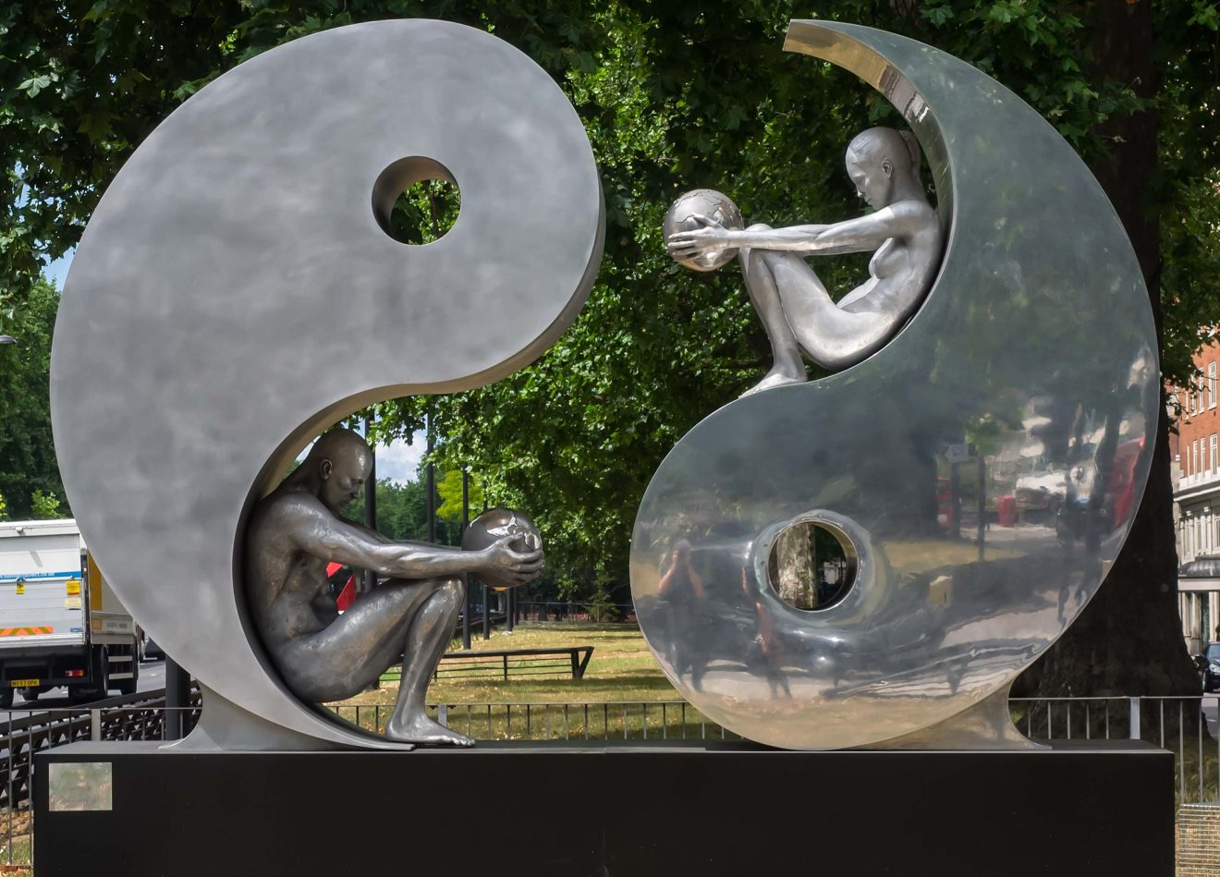
Le dualisme de la société humaine
Tous les êtres humains sont duals car vivant dans la dualité
Par dualité, on entend qu’il existe deux réalités opposées mais
inséparables régies par des principes différents ou antagonistes
A l’instar des êtres humains, la société humaine est duale mais s’avère être surtout dualiste
Par dualisme, on entend que la dualité recouvre des éléments
et des concepts de nature trop différente pour être conciliables
L’intelligence artificielle s’inscrit donc dans ce dualisme sociétal !

Slide 21
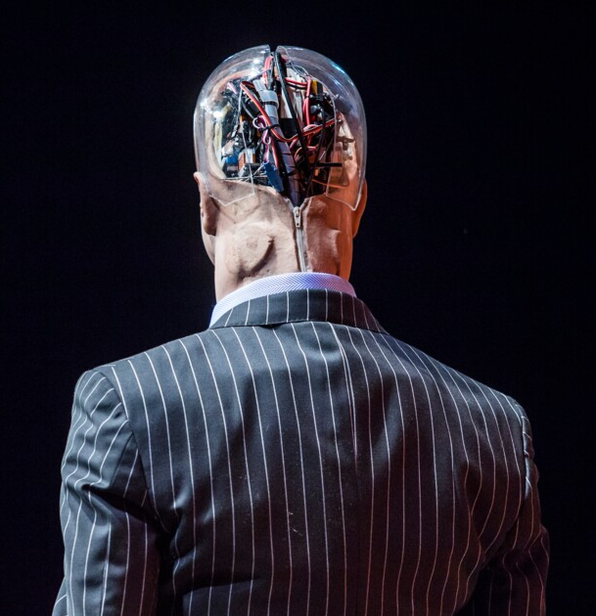
Dans la société actuelle, 2 visions de l’avenir de l’homme
s’affrontent et c’est à chacun de nous de choisir
L’homme augmenté par le transhumanisme
L’homme amélioré par l’élévation de conscience
VS

Slide 22
Si vous voulez en savoir plus sur l’esprit humain
conscient et intelligent Lisez mon livre : « Shiva le danseur »
En vente sur
Les livres autoédités n’étant pas vendus en librairies

